Slide 1


Учреждение образования
«БЕЛОРУССКИЙ ГОСУДАРСТВЕННЫЙ ПЕДАГОГИЧЕСКИЙ УНИВЕРСИТЕТ
ИМЕНИ МАКСИМА ТАНКА»
ВНК № ФГ 21-006
«Разработать и апробировать обновленное содержание педагогического образования, обеспечивающее готовность будущих педагогических работников к формированию функциональной грамотности обучающихся»
Этап 4
«Разработать методические рекомендации по разработке учебных пособий и УМК, ориентированных на подготовку будущих педагогов социальных и педагогов-психологов к формированию функциональной грамотности обучающихся»
Рабочая группа:
В.В. Мартынова - научный руководитель, декан ФСПТ, канд. пед. наук, доцент
О.С. Куницкая – зав. кафедрой социальной педагогики, канд. пед. наук, доцент
Е.К. Е.В. Гришкевич - ст. преподаватель кафедры социальной педагогики

Slide 2
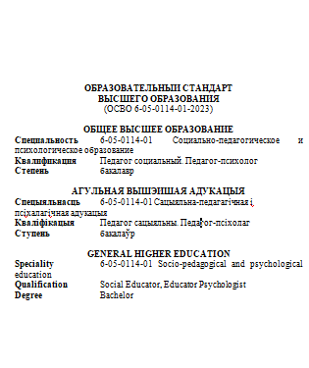
ОБРАЗОВАТЕЛЬНЫЙ СТАНДАРТ
общего высшего образования (ОСВО 6-05-0114-01-2023)
Учебный план для специальности 6-05-0114-01 Социально-педагогическое и психологическое образование
Учебные программы нового поколения, ориентированные на подготовку будущих педагогических работников к формированию функциональной грамотности обучающихся

Slide 3
ЦЕЛЬ МЕТОДИЧЕСКИХ РЕКОМЕНДАЦИЙ
– установление единых систематизированных подходов к разработке учебных пособий и УМК по дисциплинам социально-педагогического и психологического содержания, ориентированных на подготовку будущих педагогов социальных и педагогов-психологов к формированию функциональной грамотности обучающихся.
ЗАДАЧИ:
установление единых подходов к разработке ТЕОРЕТИЧЕСКОГО РАЗДЕЛА учебных пособий и УМК по дисциплинам социально-педагогического и психологического содержания, ориентированных на подготовку будущих педагогов социальных и педагогов-психологов к формированию функциональной грамотности обучающихся.
установление единых подходов к разработке ДИДАКТИЧЕСКОГО РАЗДЕЛА учебных пособий и УМК по дисциплинам социально-педагогического и психологического содержания, ориентированных на подготовку будущих педагогов социальных и педагогов-психологов к формированию функциональной грамотности обучающихся.
установление единых подходов к разработке РАЗДЕЛА КОНТРОЛЯ ЗНАНИЙ учебных пособий и УМК по дисциплинам социально-педагогического и психологического содержания, ориентированных на подготовку будущих педагогов социальных и педагогов-психологов к формированию функциональной грамотности обучающихся.

Slide 4
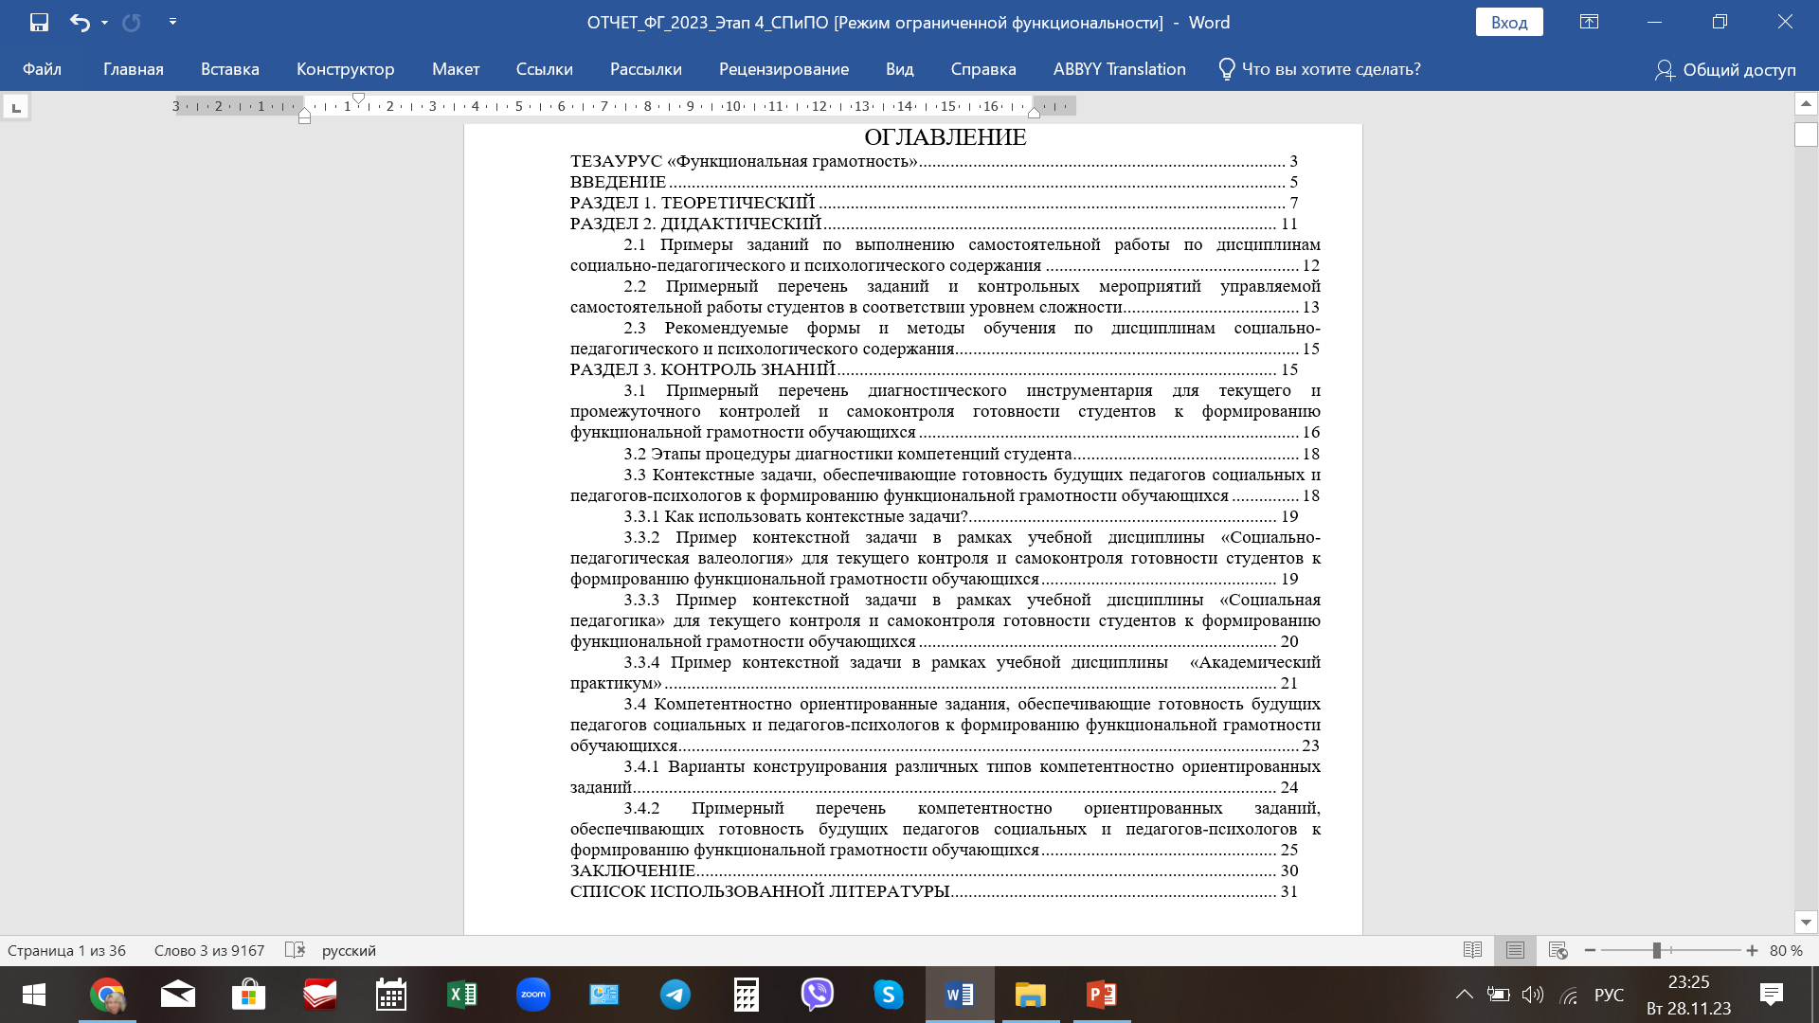

Slide 5
РАЗДЕЛ 1. ТЕОРЕТИЧЕСКИЙ
ПЕРЕЧЕНЬ КОМПЕТЕНЦИЙ, отражающих готовность будущих социальных педагогов к формированию функциональной грамотности обучающихся
ПРИНЦИПЫ, которыми следует руководствоваться при создании и разработке учебных пособий и УМК
ТРЕБОВАНИЯ, предъявляемые к учебным пособиям и УМК
ПРИЕМЫ квантования учебных текстов
ПРИМЕРЫ использования квантования учебного текста

Slide 6
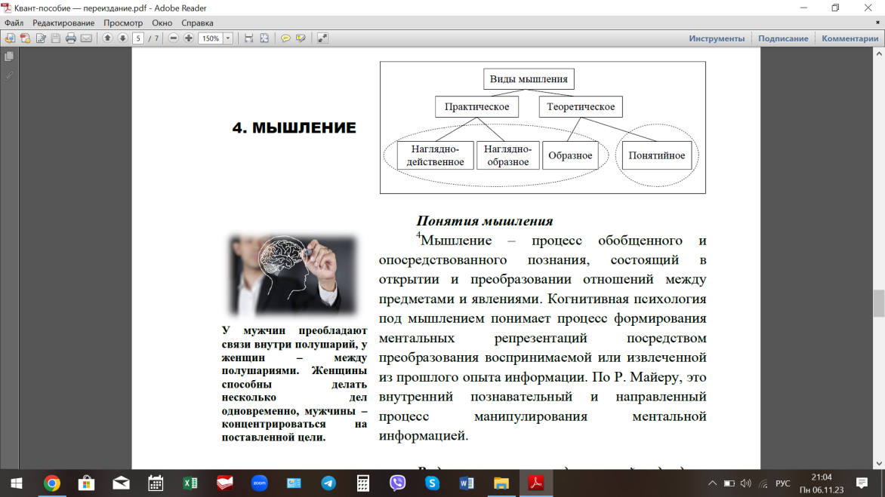
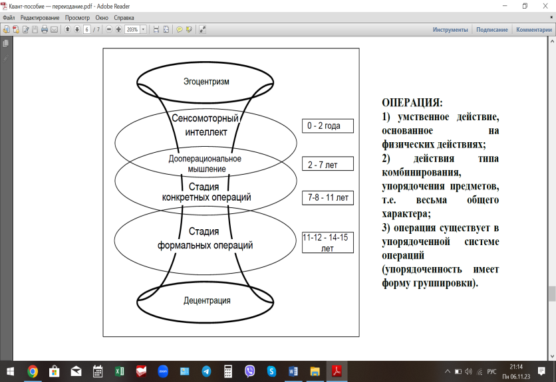
ПРИМЕР ИСПОЛЬЗОВАНИЯ КВАНТОВАНИЯ УЧЕБНОГО ТЕКСТА
Лобанов, А. П. Когнитивная психология: учебно-методическое пособие / А. П. Лобанов, И. С. Журавкина.
2 изд. испр. –Минск : БГПУ, 2018. – 84 с.

Slide 7
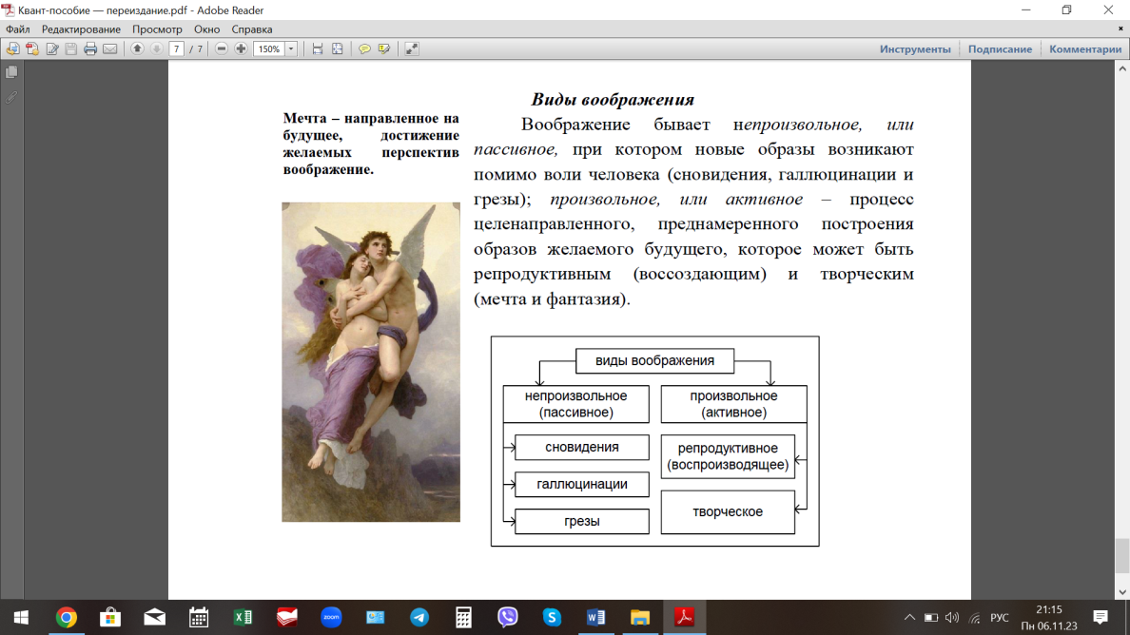
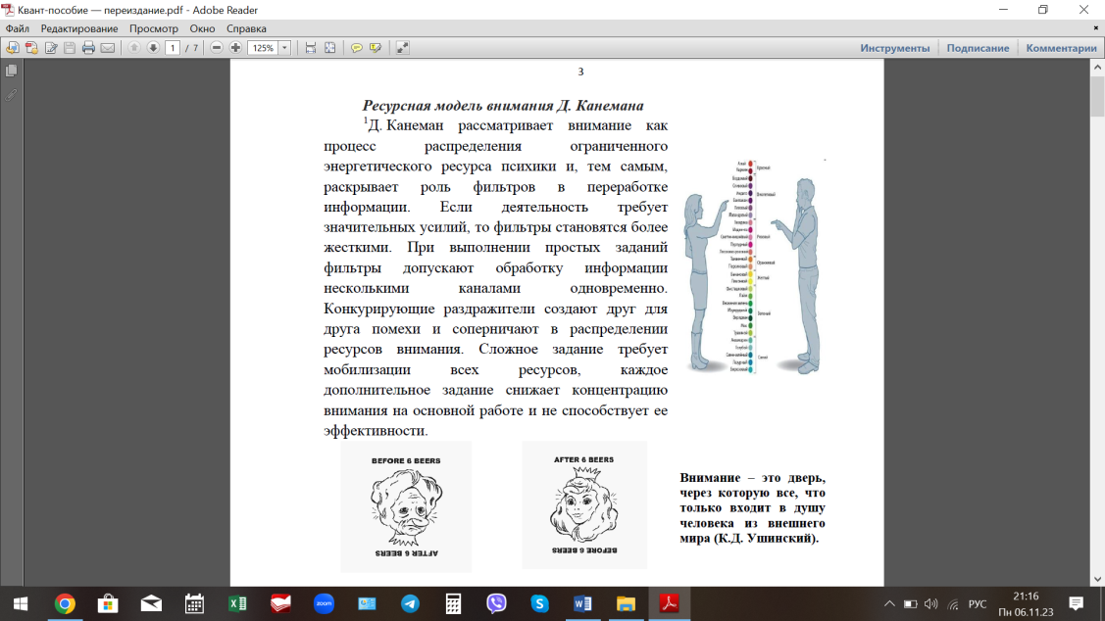
ПРИМЕР ИСПОЛЬЗОВАНИЯ КВАНТОВАНИЯ УЧЕБНОГО ТЕКСТА
Лобанов, А. П. Когнитивная психология: учебно-методическое пособие / А. П. Лобанов, И. С. Журавкина.
2 изд. испр. –Минск : БГПУ, 2018. – 84 с.

Slide 8
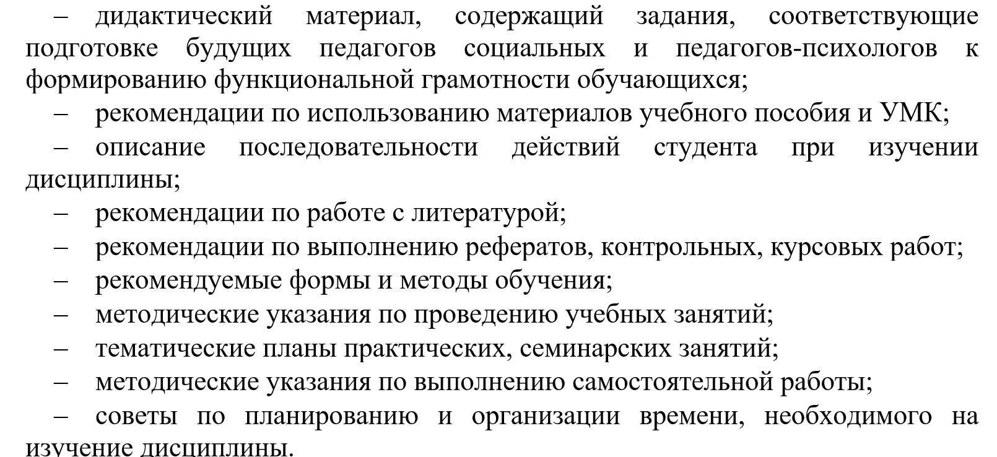
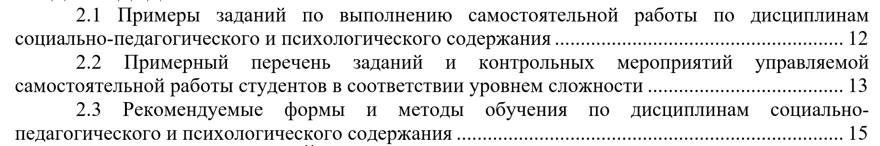
РАЗДЕЛ 2. ДИДАКТИЧЕСКИЙ

Slide 9
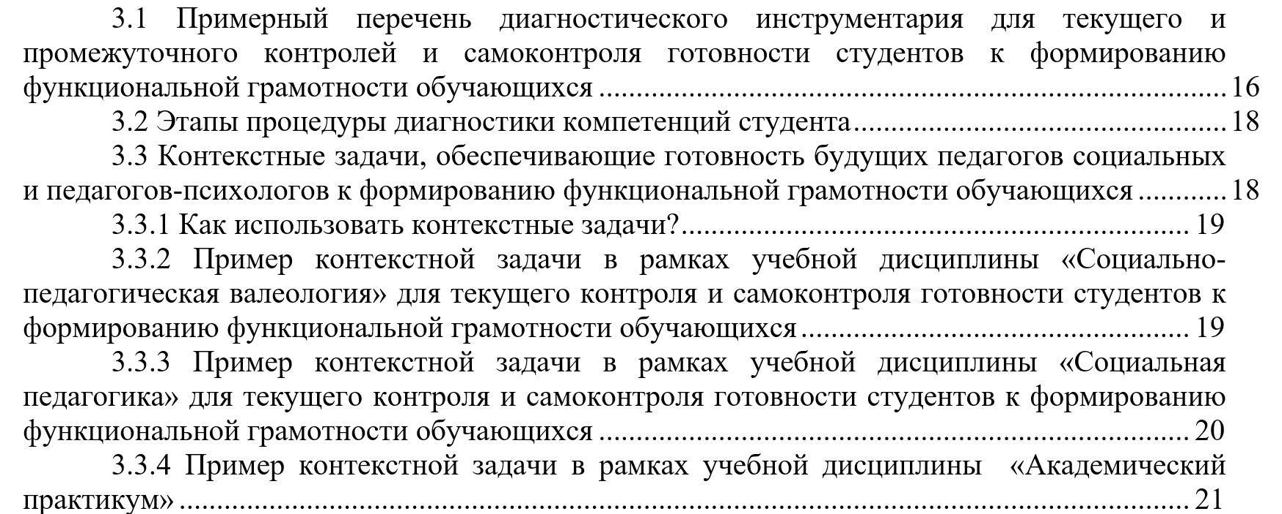
РАЗДЕЛ 3. КОНТРОЛЬ ЗНАНИЙ

Slide 10
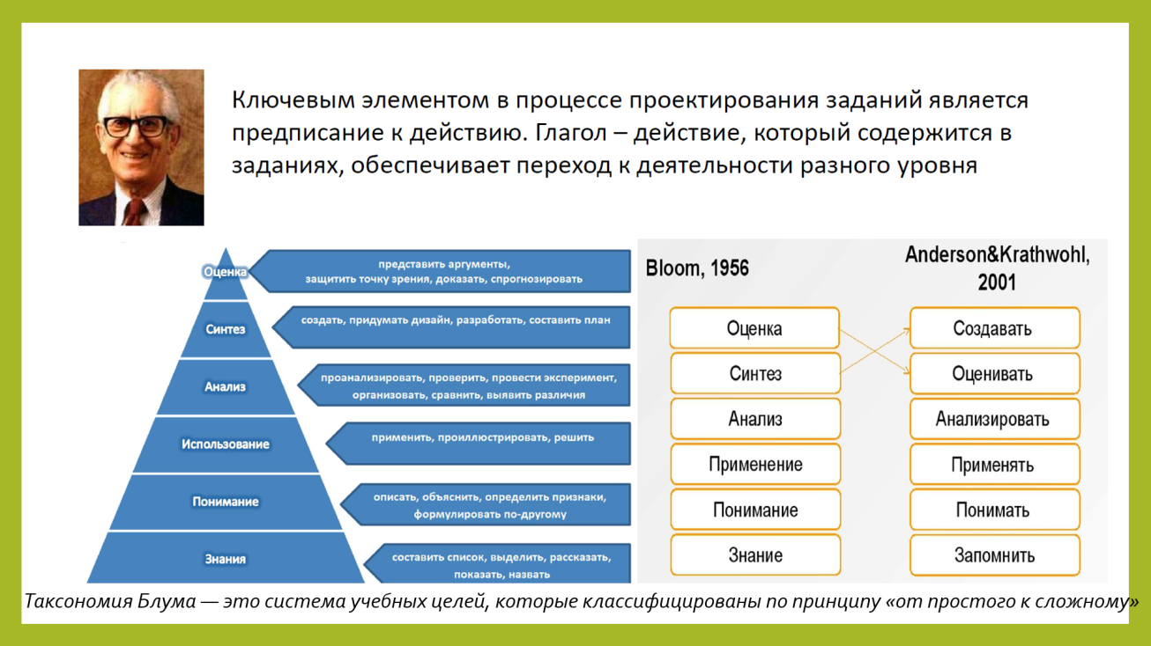
Контекстные задачи
ориентированы на формирование наиболее универсальных способов работы с учебной информацией
опора на таксономию Б. Блума

Slide 11
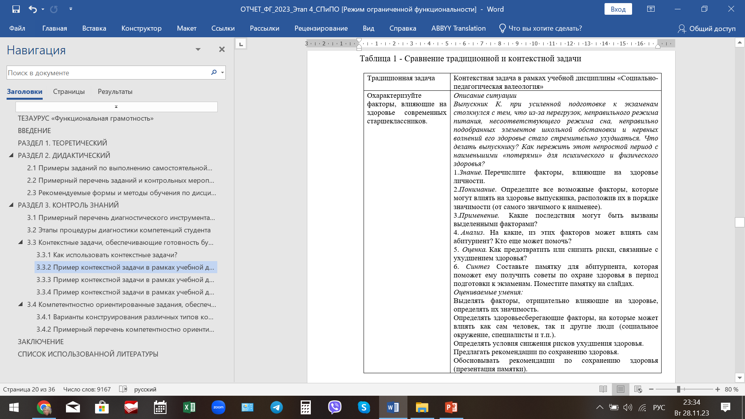
Пример контекстной задачи
в рамках учебной дисциплины «Социально-педагогическая валеология» для текущего контроля и самоконтроля готовности студентов к формированию функциональной грамотности обучающихся

Slide 12
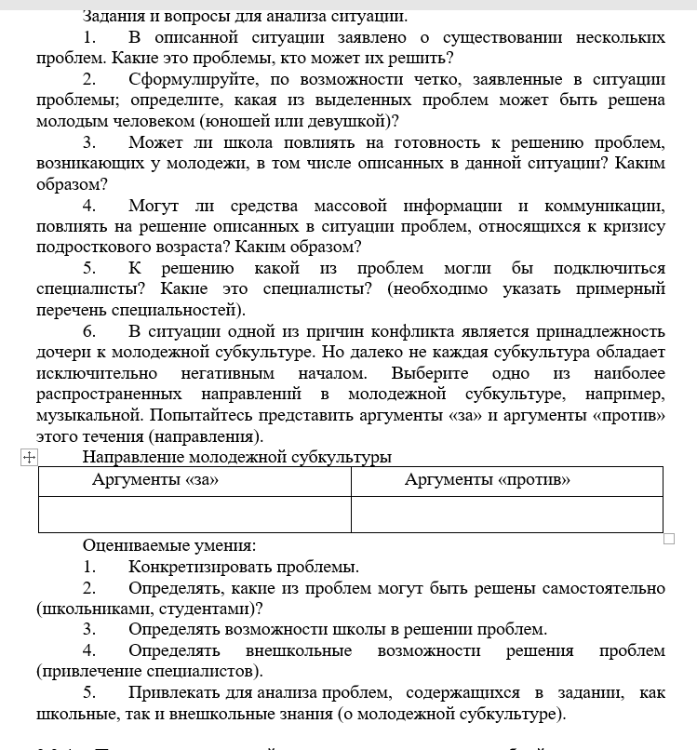
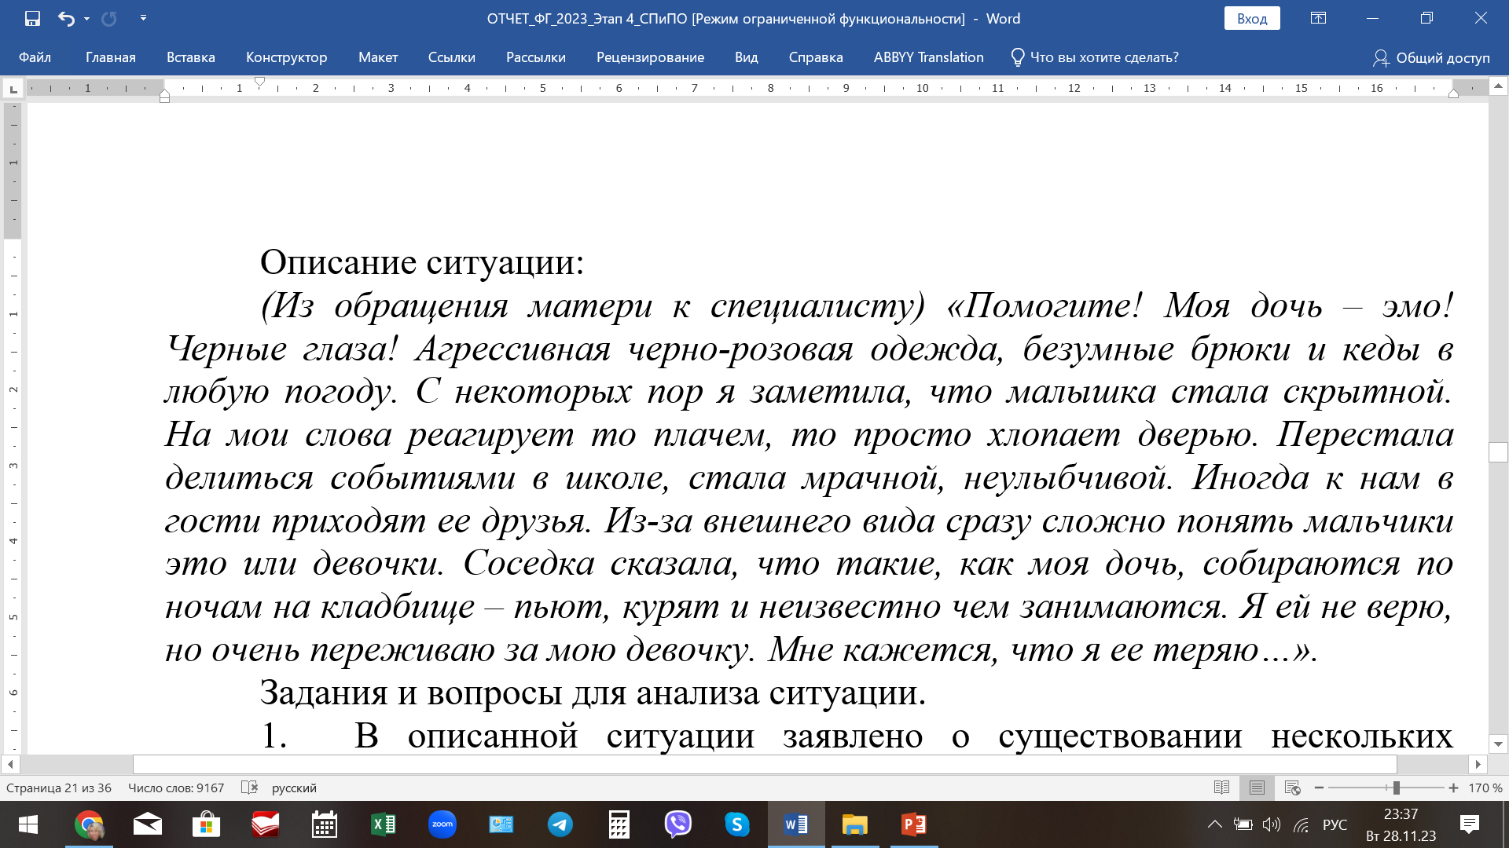
Пример контекстной задачи
в рамках учебной дисциплины «Социальная педагогика» для текущего контроля и самоконтроля готовности студентов к формированию функциональной грамотности обучающихся

Slide 13
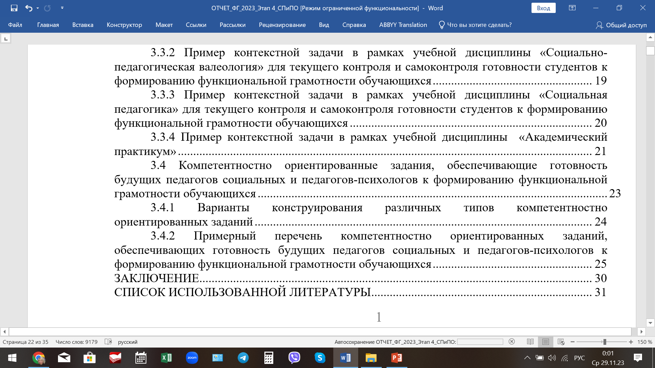
РАЗДЕЛ 3. КОНТРОЛЬ ЗНАНИЙ

Slide 14
ЗАКЛЮЧЕНИЕ
представлен поэтапный план разработки учебных пособий и УМК, ориентированных на подготовку будущих педагогов социальных и педагогов-психологов к формированию функциональной грамотности обучающихся.

Slide 15
Учреждение образования
«БЕЛОРУССКИЙ ГОСУДАРСТВЕННЫЙ ПЕДАГОГИЧЕСКИЙ УНИВЕРСИТЕТ
ИМЕНИ МАКСИМА ТАНКА»
ВНК № ФГ 21-006
«Разработать и апробировать обновленное содержание педагогического образования, обеспечивающее готовность будущих педагогических работников к формированию функциональной грамотности обучающихся» («Социальная педагогика»)
Этап 4
«Разработать методические рекомендации по разработке учебных пособий и УМК, ориентированных на подготовку будущих педагогов социальных и педагогов-психологов к формированию функциональной грамотности обучающихся»
Рабочая группа:
В.В. Мартынова - научный руководитель, декан ФСПТ, канд. пед. наук, доцент
О.С. Куницкая – зав. кафедрой социальной педагогики, канд. пед. наук, доцент
Е.К. Е.В. Гришкевич - ст. преподаватель кафедры социальной педагогики

